Slide 1
Dự án nâng cao hiệu quả sử dụng năng lượng trong các tòa nhà thương mại và chung cư cao tầng tại Việt Nam
2. Thiết kế tích hợp tiết kiệm năng lượng

Slide 2
Nội dung
Thiết kế tích hợp tiết kiệm năng lượng là gì
Quy trình thiết kế tích hợp
Giải pháp thiết kế hướng tới tiết kiệm năng lượng
Các thách thức
Các công cụ
I
II
III
IV
V

Slide 3
I
Thiết kế tích hợp tiết kiệm năng lượng là gì (IED)

Slide 4
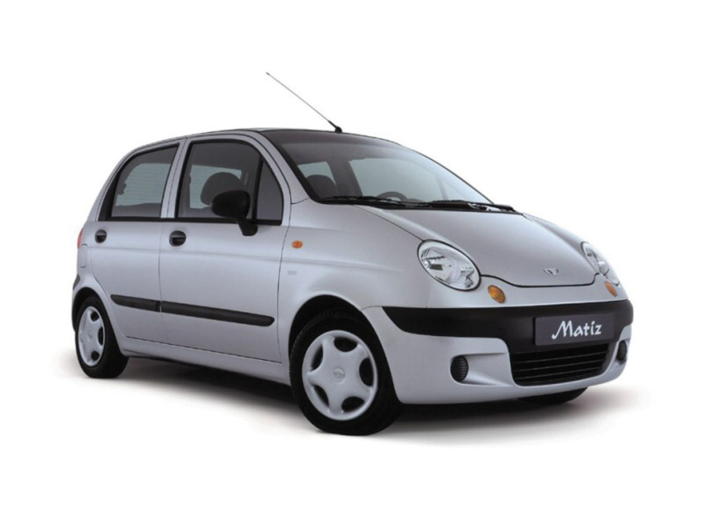
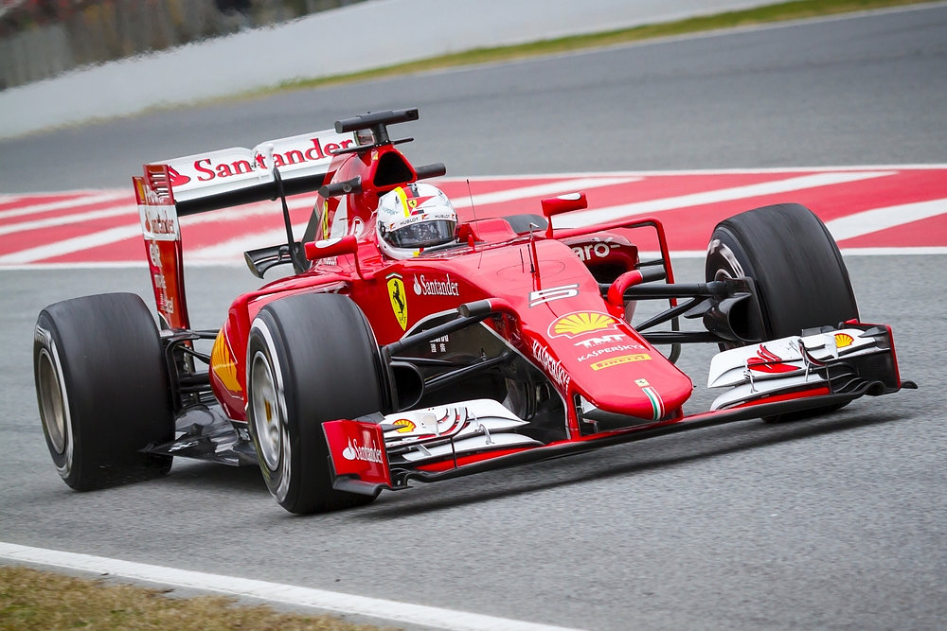
Mục tiêu là gì ?
Thiết kế tích hợp tiết kiệm năng lượng là gì
Thiết kế 01 chiếc xe Matiz hay xe công thức 1?

Slide 5
Thế nào là thiết kế tích hợp TKNL?
Thiết kế tích hợp tiết kiệm năng lượng là gì
Thiết kế năng lượng tích hợp (IED) nhằm mục đích tạo sự hợp tác chặt chẽ trong nhóm thiết kế (nhà đầu tư/phát triển, kiến trúc sư, kỹ sư, quản lý dự án, nhà thầu xây dựng) từ các giai đoạn đầu của dự án.
IED nhận thức cơ sở và mục tiêu của việc tối ưu hóa thiết kế sử dụng năng lượng hiệu quả ngay từ đầu.
IED cũng tập trung xem xét ảnh hưởng của mỗi phần thiết kế đến tổng thể công trình.
NHIỆM VỤ THIẾT KẾ
Hướng và kiểu dáng công trình
Hướng và kiểu dáng công trình
Lựa chọn vật liệu
Lựa chọn vật liệu
Thiết kế địa điểm
Chiếu sáng, ánh sáng ban ngày và điện
Sưởi ấm và làm lạnh
Chiếu sáng, ánh sáng ban ngày và điện
Sưởi ấm và làm lạnh
Thông gió
Thông gió

Slide 6
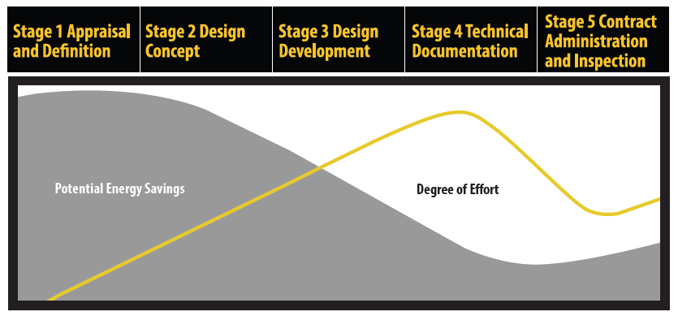
IED – Mức độ nỗ lực
Thiết kế tích hợp tiết kiệm năng lượng là gì
Giai đoạn 1: Đánh giá và xác định mục tiêu | Giai đoạn 2: Thiết kế ý tưởng | Giai đoạn 3: Phát triển thiết kế | Giai đoạn 4: Hồ sơ thiết kế kỹ thuật | Giai đoạn 5: Quản lý hợp đồng và kiểm tra
Tiết kiệm năng lượng tiềm năng
Mức độ nỗ lực
- Bạn càng chần chừ, thì bạn chỉ có thể tác động ít hơn đối với thiết kế!
- Bạn càng chậm trễ, thì chi phí thay đổi thiết kế sẽ càng cao hơn!
CHẬM TRỄ LÀ ĐÁNH MẤT CƠ HỘI
Notes:
The line illustrates the effort through out the design stages
• Energy efficiency is often considered late in the design process
– The longer you wait, the less impact you can have on the design!
– The longer you wait, the higher the cost to change the design!

Slide 7
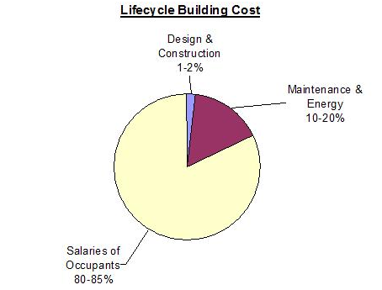
Những cơ hội và tác động
Thiết kế tích hợp tiết kiệm năng lượng là gì
Chi phí toàn vòng đời công trình
Thiết kế và thi công 1-2%
• Chi phí đầu tư của công trình tăng thêm so với chi phí xác định tại thiết kế cơ sở – nhưng chi phí tiết kiệm năng lượng trong toàn bộ vòng đời của công trình đủ để bù đắp chi phí tăng thêm
• Chia sẻ rủi ro về tài chính dựa trên hiệu quả năng lượng giữa chủ đầu tư và người thiết kế
Bảo dưỡng và Năng lượng 10-20%
Lương nhân viên 80-85%
Thời gian dành cho việc thiết kế và phát triển ý tưởng tăng lên, nhưng kinh nghiệm cho thấy sẽ tiết kiệm được thời gian và giảm thiểu các rắc rối trong giai đoạn sau.
Quy trình này tạo ra các công trình có tiện nghi nhiệt tốt hơn, môi trường trong nhà có lợi cho sức khỏe và tiện nghi nhiệt của người sử dụng.
Chi phí bảo dưỡng và thay thế giảm vì máy móc, thiết bị tiết kiệm điện hơn và các thiết bị có hiệu suất cao hơn

Slide 8
Thiết kế tích hợp tiết kiệm năng lượng là gì
Các nhóm tư vấn thiết kế
Chuẩn bị thiết kế
Chủ đầu tư
Kiến trúc sư
TK ý tưởng & TK sơ bộ
Kiến trúc sư
TKKTTC
Kiến trúc sư
Các kỹ sư
Xây dựng
Các nhà thầu
Vận hành
Người sử dụng
Các nhóm tư vấn trong giai đoạn thiết kế thông thường
Chuẩn bị thiết kế
Các nhóm tư vấn
TK ý tưởng & TK sơ bộ
Các nhóm tư vấn
TKKTTC
Các nhóm tư vấn
Xây dựng
Các nhóm tư vấn
Vận hành
Người sử dụng
Các nhóm tư vấn trong giai đoạn thiết kế tích hợp TKNL
BAO GỒM NHIỀU NHÓM THAM GIA NGAY TỪ BAN ĐẦU

Slide 9
So sánh quy trình thiết kế tích hợp và thiết kế thông thường
Thiết kế tích hợp tiết kiệm năng lượng là gì
Quy trình thiết kế tích hợp | Quy trình thiết kế thông thường
Tập hợp các thành viên ngay từ đầu | Yêu cầu sự tham gia của các thành viên trong nhóm chỉ khi cần thiết
Đầu tư sớm vào thời gian và năng lượng với chi phí chuyển nhượng ban đầu | Dành ít thời gian, năng lượng và hợp tác còn lỏng lẻo trong các giai đoạn đầu tiên
Quyết định đưa ra chịu ảnh hưởng của cả nhóm | Nhiều quyết định đưa ra bởi một vài người
Quy trình lặp lại toàn diện | Quy trình tiếp nối và liên tục
Tư tưởng xem xét tổng thể các hệ thống | Từng hệ thống thường được xem xét riêng
Cho phép tối ưu hóa toàn diện | Hạn chế về tối ưu hóa gượng ép
Tìm kiếm/Hướng tới nguồn lực tổng thể | Nguồn lực tổng thể khó phát huy
Tính chi phí theo vòng đời công trình | Tập trung vào các chi phí trả trước
Quy trình vẫn tiếp tục sau khi đưa công trình vào sử dụng | Thường kết thúc khi xây dựng xong công trình
Quy trình thiết kế lý tưởng trong tương lai ở Việt Nam
Quy trình thiết kế phổ biến ở Việt Nam hiện nay
Notes:
IDP fosters an understanding of the building as a set of interrelated, interdependent systems wherein a single solution can trigger improvements in several other building systems simultaneously.
IED Produce buildings that
-cost less to operate
are easier to maintain
are more attractive, comfortable, and marketable than buildings designed through the traditional architectural design process.
The current state of designing process/work in VN: Inadequacies, incompliant and not catching up with the requirements of EEBC. Departments are working independently with little coordination, etc.

Slide 10
II
QUY TRÌNH THIẾT KẾ TÍCH HỢP

Slide 11
Quy trình thiết kế tích hợp
Bước 1: Cam kết thực hiện
Bước 2: Xác định những chiến lược thiết kế TKNL tiềm năng
Bước 3: Lập mục tiêu về thiết kế TKNL
Bước 4: Nhận diện và phối hợp tương tác dựa trên các quy tắc
Bước 5: Phân tích tổng thể công trình
Bước 6: Ra quyết định dựa trên chi phí vòng đời công trình
Bước 7: Hoàn tất quy trình

Slide 12
Bước 1: Cam kết thực hiện
Quy trình thiết kế tích hợp
Lồng ghép các mục tiêu thiết kế bền vững và sử dụng năng lượng hiệu quả vào Nội dung thiết kế kiến trúc
Cân nhắc các vấn đề về sử dụng năng lượng hiệu quả ở các giai đoạn thiết kế ban đầu

Slide 13
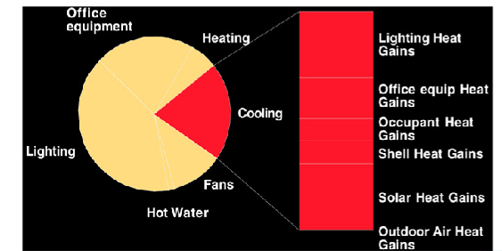
Bước 2: Xác định những chiến lược thiết kế TKNL tiềm năng
Quy trình thiết kế tích hợp
Các cơ hội tiềm năng IED
Nhận dạng các cơ hội bằng việc hiểu rõ đặc điểm sử dụng năng lượng và chi phí của một dự án cụ thể.
Kiểm tra các đặc điểm sử dụng năng lượng/chi phí của một công trình “tham khảo” đáp ứng tiêu chuẩn
• Áp dụng các chiến lược thiết kế bao gồm tránh phụ tải phát sinh và các hệ thống sử dụng năng lượng hiệu quả
Thiết bị văn phòng
Hấp thụ nhiệt từ chiếu sáng
Hấp thụ nhiệt từ thiết bị văn phòng
Hấp thụ nhiệt từ người dùng
Hấp thụ nhiệt ừ vỏ công trình
Hấp thụ nhiệt mặt trời
Hấp thụ nhiệt từ không khí bên ngoài
Sưởi ấm
Làm mát
Chiếu sáng
Quạt
Nước nóng
Notes:
Daylighting – building orientation
High-performance glazing
High-efficient electric lighting systems
Properly sized cooling equipment
Energy-efficient chillers and peripheral cooling equipment
Alternative air distribution systems – natural ventilation
Thoughtfully designed control systems

Slide 14
Bước 3: Lập mục tiêu về thiết kế TKNL
Quy trình thiết kế tích hợp
Lập mục tiêu tổng thể cao hơn tiêu chuẩn “bình thường”
Lập các mục tiêu thiết kế tham vọng nhưng thực tế cho tất cả các thành viên của nhóm thiết kế ngay từ khi bắt đầu thiết kế phương án
Các mục tiêu này bao gồm việc tránh phát sinh phụ tải và hiệu quả hệ thống
Ví dụ:
Mục tiêu của các chiến lược tránh phát sinh phụ tải
Hiệu quả sử dụng ánh sáng tự nhiên
– Hệ số chiếu sáng trung bình vượt quá 2% trên 75% các không gian với các nhiệm vụ quan trọng
Các đặc tính của kính
– Hệ số che nắng bằng 0,35 hoặc thấp hơn
– Giá trị U bằng 0,8 hoặc thấp hơn
Mục tiêu hiệu quả hệ thống
• Công suất quạt
– Công suất riêng của quạt thấp hơn 30% so với Quy chuẩn
• Các tổ máy thu hồi nhiệt (thông gió)
– Hiệu suất 0,75 hoặc thấp hơn
Notes:
RE to substitute fossil fuels
Set overall goal to exceed “normal” standards
Set aggressive but realistic design goals for all members of the design team at the outset of schematic design — example: Passive House Standard
Goals should cover load avoidance and system efficiency - base HVAC system sizing and cost estimates on schematic design goals, rather than rules-of-thumb

Slide 15
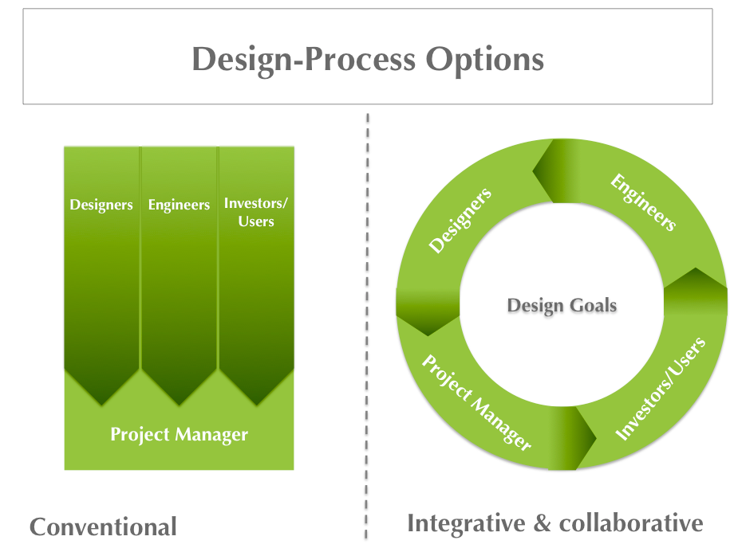
Bước 4: Nhận diện và phối hợp tương tác dựa trên các quy tắc
Quy trình thiết kế tích hợp
Tương tác là cần thiết để tích hợp thành công các chiến lược năng lượng được lựa chọn
Các bên tương tác bao gồm: chủ công trình, kiến trúc sư, kỹ sư kết cấu, kỹ sư cơ điện; nhà thiết kế ánh sáng, nhà thiết kế nội thất và các chuyên gia tư vấn chuyên môn khác
Các chuyên gia làm việc độc lập sẽ tạo ra các giả thiết mang tính cá nhân khi không có thông tin từ những thành viên khác của nhóm.
Các giả thiết mang tính cá nhân ảnh hưởng đến các quyết định thiết kế phương án và tính toán chi phí
Các phương án trình tự thiết kế
Nhà thiết kế Kỹ sư Chủ đầu tư/
Người sử dụng
Thiết kế
Kỹ sư
Mục tiêu thiết kế
Chủ đầu tư/ Người sử dụng
Quản lý dự án
Quản lý dự án
Thông thường
Tích hợp và phối hợp

Slide 16
Bước 5: Phân tích tổng thể công trình
Quy trình thiết kế tích hợp
Tích hợp thiết kế
Ví dụ
Tương tác của độ rọi đèn chiếu sáng, kính và nội thất trong môi trường trực quan
Tác động của việc lựa chọn và lắp đặt kính đối với ánh sáng tự nhiên có sẵn, độ chói, tỉ lệ tương phản, tiện nghi nhiệt độ và các phụ tải làm mát
Tích hợp thiết kế
Ví dụ
Lợi ích của khối lượng nhiệt tiềm ẩn bên trong kết cấu công trình hoặc tường bên trong nhà đối với cường độ và thời gian phụ tải làm lạnh giờ cao điểm
Tác động của tải điện chiếu sáng đối với thiết kế và kích cỡ hệ thống HVAC

Slide 17
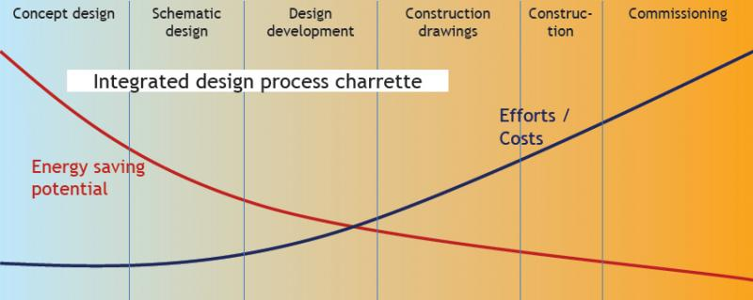
Bước 6: Ra quyết định dựa trên chi phí vòng đời công trình
Quy trình thiết kế tích hợp
Giảm quy mô hệ thống có thể trả bằng hiệu suất được cải thiện
Chi phí gia tăng đem lại lợi nhuận đáng kể trong toàn vòng đời công trình
Phân tích hoàn vốn giản đơn đánh giá thấp các lợi ích toàn vòng đời công trình
Thiết kế ý tưởng TK phương án Phát triển thiết kế Bản vẽ thi công Thi công Nghiệm thu
Biểu đồ quy trình thiết kế tích hợp
Nỗ lực/ Chi phí
Tiềm năng tiết kiệm năng lượng
Nguồn: Dự án sử dụng năng lượng hiệu quat trong công trình Ấn Độ - Thụy Sĩ

Slide 18
Quy trình thiết kế tích hợp
Sơ đồ này cho thấy cách phân bổ chi phí vốn đầu tư để đạt được một công trình xanh mà không làm tăng chi phí.
Ví dụ:
Chi phí của kính, vật liệu cách nhiệt, cửa sổ sẽ cao hơn nhưng lại làm giảm tải điều hòa không khí dẫn đến chi phí đầu tư cho hệ thống này giảm đi
Cơ
Cơ
Kiến trúc
Kiến trúc
Điện
Điện
Kết cấu
Kết cấu
Công trình thông thường
Công trình hiệu năng cao/CTX
Nguồn: Roadmap for the integrated design process, Busby Perkins+Will Stantec consulting

Slide 19
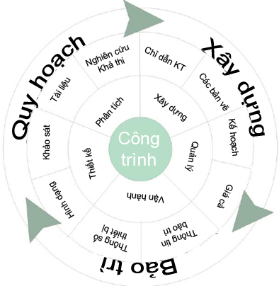
Quy trình thiết kế tích hợp
Bước 7: Hoàn tất quy trình
Quy trình thiết kế tích hợp bắt đầu trong quá trình tiền thiết kế
Quy trình tiếp tục với thiết kế ý tưởng, phát triển thiết kế, xây dựng và vận hành công trình
Một quá trình lặp đi lặp lại

Slide 20
III
GIẢI PHÁP THIẾT KẾ HƯỚNG TỚI TIẾT KIỆM NĂNG LƯỢNG

Slide 21
Các bước thiết kế thụ động
Giải pháp thiết kế hướng tới TKNL
Giảm tải nhiệt
Chiến lược làm mát thụ động
Sử dụng hệ thống chủ động
Năng lượng
tái tạo
Notes:
All this can be done by designing building wrt sun and climate
For occupant thermal comfort, you want to maintain certain temperature and humidity conditions. So ‘space conditioning’ is required. It can be done by active or passive methods.
Passive = low energy

Slide 22
Các bước thiết kế thụ động
Giải pháp thiết kế hướng tới TKNL
Giảm tải nhiệt
Thiết kế kiến trúc
Chiến lược làm mát thụ động
[Tốt nhất là áp dụng ngay từ TK ý tưởng]
Sử dụng hệ thống chủ động(ĐHKK)
Hệ thống của tòa nhà
Năng lượng
tái tạo
Taọ ra năng lượng
Notes:
All this can be done by designing building wrt sun and climate
For occupant thermal comfort, you want to maintain certain temperature and humidity conditions. So ‘space conditioning’ is required. It can be done by active or passive methods.
Passive = low energy

Slide 23
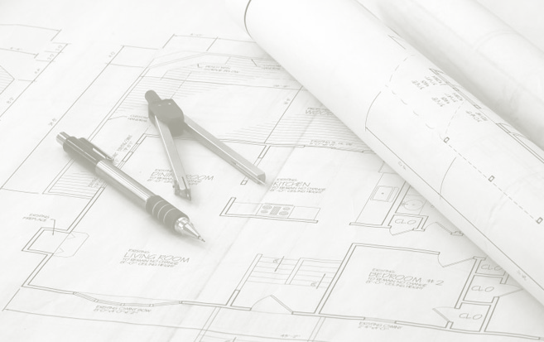
Giải pháp thiết kế hướng tới TKNL
Cần xét đến:
Các yếu tố khí hậu và vi khí hậu
Hướng công trình
Hình dạng công trình
Kết cấu không trong suốt và trong suốt của lớp vỏ công trình
Bố trí các khu vực chức năng bên trong công trình
Lưu ý: Cần phải xét đến 2 yếu tố quan trọng: bức xạ nhiệt mặt trời & các điều kiện thông gió tự nhiên.
Trên thực tế, khó để tối ưu hóa cả hai yếu tố này, do đó khi thiết kế thường ưu tiên chọn hướng công trình đảm bảo thông gió tự nhiên, còn các vấn đề về năng lượng bức xạ mặt trời có thể giải quyết bằng các giải pháp thiết kế thụ động

Slide 24
IV
CÁC THÁCH THỨC

Slide 25
Các thách thức
Tư duy của các nhà đầu tư
Thiếu tầm nhìn dài hạn
Không quan tâm đến công trình vận hành thế nào sau khi xây dựng
Thiếu cam kết mạnh mẽ để hỗ trợ quá trình thiết kế tích hợp/ quản lý xuyên suốt trong quá trình thực hiện
Thiếu sự tham gia của kỹ sư kinh tế công trình hoặc những phân tích về lợi ích thiết kế cơ điện
Quy trình thiết kế thông thường thường không phải lúc nào cũng hỗ trợ cho các giải pháp thiết kế đạt hiệu quả vì:
Quy trình thiết kế tuần tự – thiếu cách tiếp cận toàn diện
Tương tác giữa các lĩnh vực khác nhau là rất ít
Các lo ngại về việc gia tăng chi phí đầu tư và thời gian do áp dụng thiết kế TKNL
Notes:
Is often more time consuming and costfull
Fees are to low

Slide 26
Các thách thức
Thiết kế phí (Kiến trúc và kết cấu, cơ điện) đã trở thành 01 mặt hàng
- Tâm lý trả giá thấp của nhiều khách hàng
- Thiếu hiểu biết về lợi ích của thiết kế tích hợp
Chi phí kiến trúc, cơ điện liên quan đến chi phí vận hành trong suốt vòng đời của công trình
Không có cơ chế khuyến khích tài chính hạng mục kiến trúc & cơ điện liên quan đến thiết kế tích hợp TKNL
Các kiến trúc sư và kỹ sư thiếu khả năng đánh giá về chi phí tăng thêm của các giải pháp lựa chọn
– Các công cụ đánh giá tài chính ít được các đơn vị tư vấn áp dụng (SSP, NPV, IRR, v.v.)
– Đôi khi thiếu các dữ liệu về tài chính có sẵn
Notes:
Is often more time consuming and costfull
Fees are to low

Slide 27
V
CÁC CÔNG CỤ

Slide 28
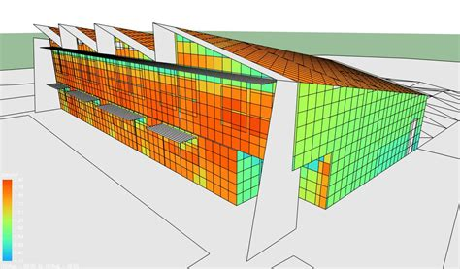
Các công cụ mô phỏng bằng máy tính
Các công cụ
Mô hình mô phỏng năng lượng thường để sử dụng nhằm:
Tối ưu hóa lượng điện tiêu thụ
Tối ưu hóa chiếu sáng nhân tạo/tự nhiên
Tối ưu hóa thiết kế hệ thống ĐHKK/ chất lượng không khí trong nhà
Tối ưu hóa thông gió tự nhiên qua mô phỏng CFD
Đánh giá/so sánh các giải pháp và giá thành
Chứng minh sự tuân thủ quy chuẩn

Slide 29
Công cụ mô phỏng năng lượng phổ biến
Các công cụ
DOE-2
Solar-5
E-20-II & HAP
TRNSYS
TRACE 600

Slide 30
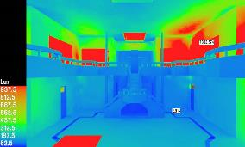
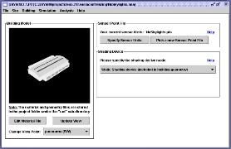
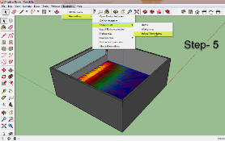
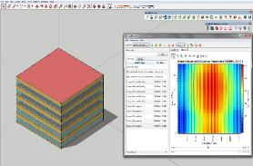
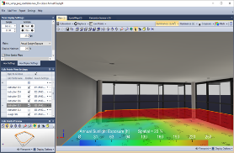
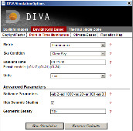
Phần mềm mô phỏng chiếu sáng tự nhiên
Các công cụ
RADIANCE
DAYSIM
GROUNDHOG
DIVA
OPENSTUDIO
LICASO
Notes:
List of tools that help in CBDM

Slide 31
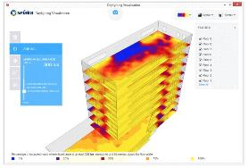
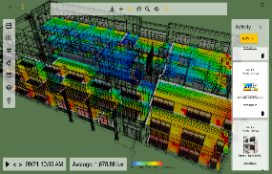
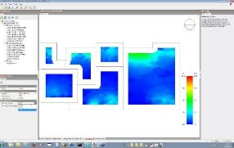
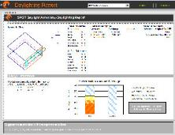
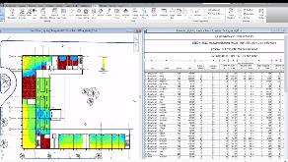
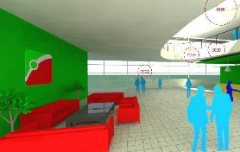
Các công cụ
Phần mềm mô phỏng chiếu sáng tự nhiên
SEFAIRA
LIGHTSTANZA
DESIGNBUILDER
SPOT
REVIT
IES-VE
Notes:
List of tools that help in CBDM

Slide 32
C
ẢM ƠN VÌ ĐÃ LẮNG NGHE!

